Slide 1
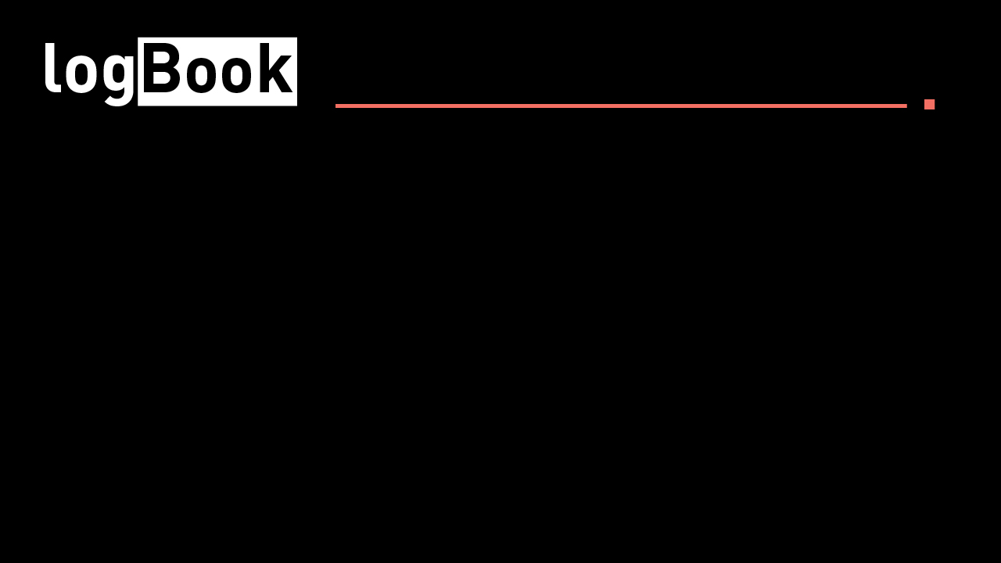
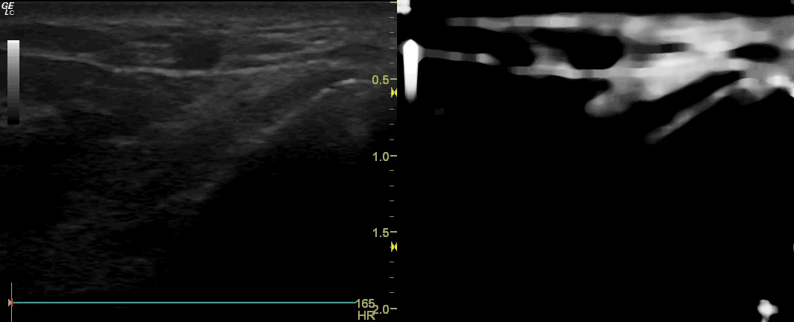
MARET
06
Hasil hampir sama dengan training 600 img :

Slide 2
MARET
05
# FINAL TRAINING USING UNETRADAR
Augmented data final labelled 1200 img
Epoch = 100
Log File in D:\DATA\Institut Teknologi Sepuluh Nopember\MATERI\SEMESTER VIII\Tugas Akhir\GitRepo\experiment\unet-3.txt
Weights uploaded
Training time ± 14.22 hours

Slide 3
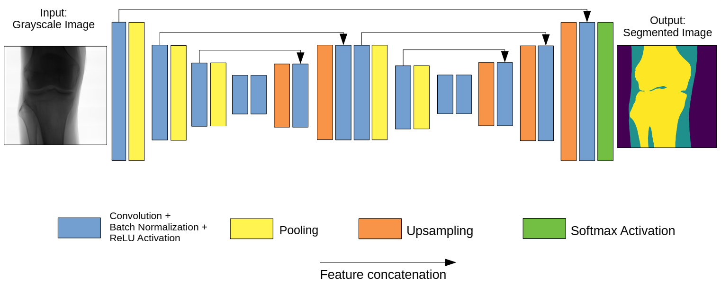
MARET
04
B
Belajar XNET : Metode segmentasi biomedik yang terinspirasi dari Simple SegNet.
Dir: D:\DATA\Institut Teknologi Sepuluh Nopember\MATERI\SEMESTER VIII\Tugas Akhir\XNet

Slide 4
MARET
04
A
Belajar XNET : Metode segmentasi biomedik yang terinspirasi dari Simple SegNet.
Dipakai untuk X-Ray Image dengan 3 Class data: ruang kosong, jaringan lunak, dan tulang
Ternyata trainingnya sendiri menggunakan model dan dataset yang sudah dicompress pada ekstensi h5
Mencoba menggunakan dataset seperti di UNet masih belum bisa karena struktur class dari XNet dan UNet berbeda, tapi kemungkinan besar bisa dikerjakan pada USG Image karena masalah utama disini adalah class.
Hasil XNet cukup presisi dengan akurasi 93%
Dir: D:\DATA\Institut Teknologi Sepuluh Nopember\MATERI\SEMESTER VIII\Tugas Akhir\XNet

Slide 5

MARET
03
Belajar Microsoft Azure Machine Learning:
Prasyarat:
Clone git azureml https://github.com/Azure/MachineLearningNotebooks
Upgrade Python 3.6.6
Follow the notebooks

Slide 6
MARET
02
Laptop aman
Tambah upgrade:
SSD Samsung EVO 860 500GB
Deep Cool Multicore X8

Slide 7
FEBRUARI
26
Backup Data LAPTOP RUSAK
IC Power laptop gak kuat ngangkat startup (service 450) + Keyboard rusak (ganti 460)
Jadi : Senin, 2 Maret 2020

Slide 8
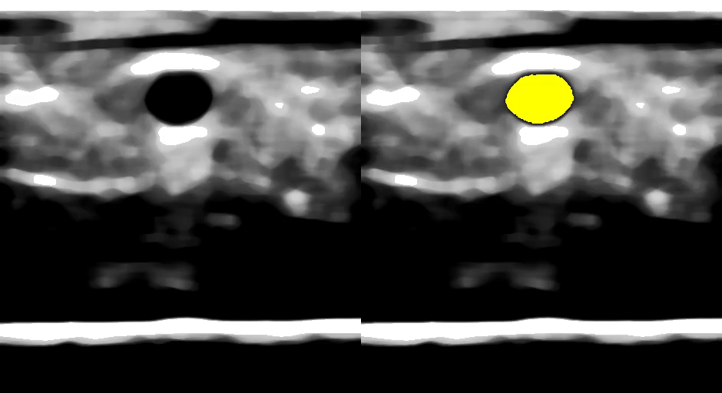
FEBRUARI
25
B

Slide 9
FEBRUARI
25
A
Mencoba data phantom artery punya Pak Made. Dengan tahapan:
Preprocessing (Cropping (512,470), gaussian, rescale intensity, histeq, median)
Proses testing menggunakan Model CNN
Proses masking dengan def sendiri
Proses pembuatan video
Proses penggabungan video
HASILNYA BERHASIL
(tidak perlu training data phantom)

Slide 10

FEBRUARI
25
Menambah fitur masking untuk memberi warna pada daerah tersegmentasi
Menggabungkan semua fram tersegmen menjadi video 30 fps (seperti aslinya) dengan library ffmpeg

Slide 11
FEBRUARI
24
A
Hasil training sudah berhasil
Weights unet_weights.hdf5
600 citra asli (tanpa augmentasi)
50 epoch
Val_loss 0.0011 val_accuracy 0.9997

Slide 12
FEBRUARI
20-23
Updating U-Net model
Hapus Filter:
Conv9 2, 3
Model di training, BERHASIL!!!

Slide 13
FEBRUARI
19
Coba cari solusi:
Buat branch yang berisi unet dengan algoritman lama, ada pada folder GitRepo/unet-old.
<SUDAH DI MERGE>

Slide 14
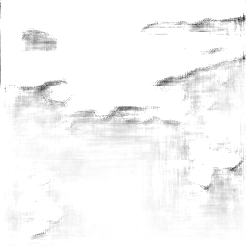
FEBRUARI
18
Training Data 1000 Data
Batch_size = 2
Epochs = 100
Validation_split = 0.2
GPU GeForce GTX950M (01.55 – 15.33)
val_loss: 0.1261
val_accuracy: 0.9810
OVERFITTIIINNGGGG

Slide 15
FEBRUARI
17
CUDA Works Fine in :
Python 3.5.4
NVIDIA GPU Driver 442.19
CUDA Toolkit v10.1
cuDNN v7.6.5 for CUDA Toolkit 10.1
Tensorflow-gpu 2.1.0

Slide 16
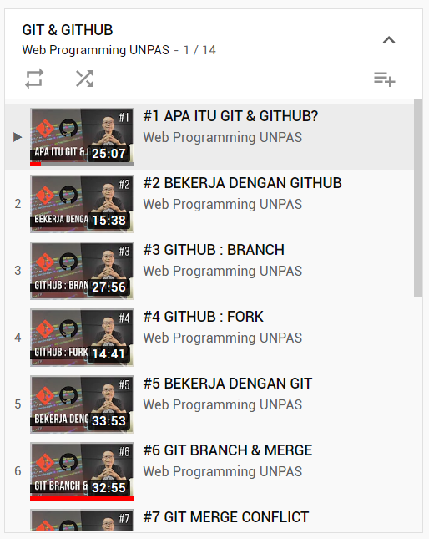
FEBRUARI
15
BELAJAR GIT DAN GITHUB
https://www.youtube.com/watch?v=lTMZxWMjXQU&list=PLFIM0718LjIVknj6sgsSceMqlq242-jNf
Dari Channel
Web Programming UNPAS
Tutorial enak diikuti uhuy

Slide 17
FEBRUARI
15
BELAJAR GIT DAN GITHUB
https://www.youtube.com/watch?v=lTMZxWMjXQU&list=PLFIM0718LjIVknj6sgsSceMqlq242-jNf
Dari Channel
Web Programming UNPAS
Tutorial enak diikuti uhuy

Slide 18
FEBRUARI
15
Belajar Install CUDA Corrupt terus
Uninstall NVIDIA Driver, install versi 387.92
Tensorflow-gpu versi 1.15
cuDNN 9.0 versi 7.0.5 (5 Dec 2017)
Python versi 3.5.4
GAGAL

Slide 19
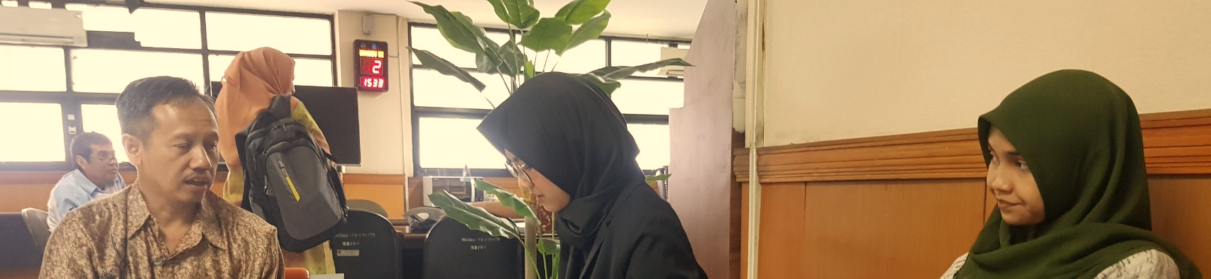
FEBRUARI
13
Bimbingan Pak Tri #1
Validasi Radial Artery dengan ColorFlow (Doppler)
Cari data sebanyak-banyaknya, minimal 2 kali yang ditulis di proposal
Parameter masing-masing gain boleh berbeda-beda sampai menemukan hasil yang baik
Cari perbandingan dengan metode konvensional (bukan AI)
Kalau sudah berhasil mensegmentasi arteri, nanti tahap selanjutnya segmentasi jarum dengan phantom disuntik jarum

Slide 20
FEBRUARI
::
COBA-COBA PARAMETER dan CARI DATA
Sudah dapat 24 data, 4 Unvalid

Slide 21
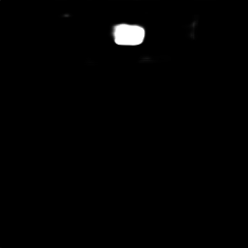
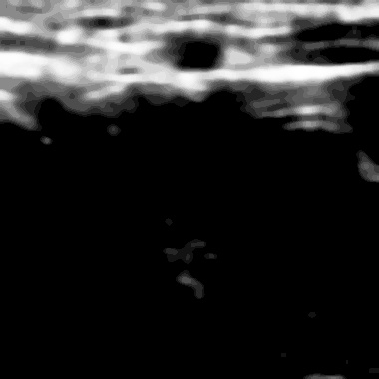
januari
COBA
TRAINING #2
FOLDER
Menggunakan metode zhixuhao yang sudah di update di GitHub
Epochs=10, Akurasi 0.98.. Loss 0.01…
Training data = 64, validating data = 16
31

Slide 22

januari
30
B
COBA
TRAINING
FOLDER
Training data : 80, Validating Data : 20
Epochs=10, Akurasi 97%, loss 0.02…

Slide 23
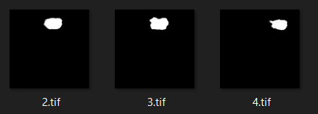
januari
30
A
Dataset siap: mencoba menyiapkan image label untuk keperluan training berupa gambar X x Y x W. berformat tif. Warna label harus biner (hitam dan putih).
Directory : train label
TERIMA KASIH PHOTOSHOP
Threshold = 50
Posterize = 2
Manual selecting

Slide 24
januari
29
Jadinya coba metode yang dipake di website medium:
Menyiapkan dataset menjadi 136 data
Pengolahan data gambar menjadi 256x256 ada pada tutorial Cropping
Convert dari .jpg ke .tif sesuai dengan anjuran tutorial medium (jpg adalah format rentang yang nilai arraynya mudah berubah), notebook juga ada pada file yang sama dengan Cropping
Dataset disimpan di Data Training

Slide 25
januari
28
Belajar di Youtube tentang Unet
Unet Segmentation in Keras TensorFlow
https://www.youtube.com/watch?v=M3EZS__Z_XE
Learn How to Train U-Net On Your Dataset
https://medium.com/coinmonks/learn-how-to-train-u-net-on-your-dataset-8e3f89fbd623

Slide 26
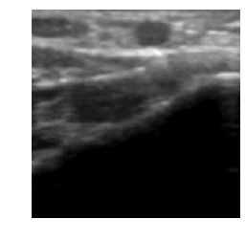
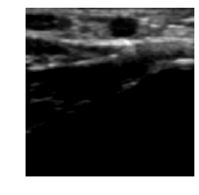
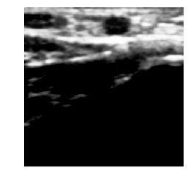

januari
27B
MODEL FILTER #2 (+Rescale Intensity)
Gaussian Filter
Rescale Intensity
Hist_eq
Median FIlter

Slide 27
januari
27A
Membuat playlist(Bookmark di Chrome) dan belajar tentang Unet di github
Analisis data, cropping hingga 380 x 380 px
Filtering gambar menggunakan filter
Gaussian Filter : membuat noise salt and pepper samar (walaupun gambar juga ikut samar tapi dengan sigma yang pas akan mendapatkan hasil yang bagus) sigma = 2
Rescale Intensity : Rescale intensity untuk memberikan kontras dan exposure pada gambar menggunakan in_range =(40,240) dan out_range = (178,240) tapi out_range tidak begitu berpengaruh.
Histogram Equalization : hist_eq membuat histogram gambar menjadi merata atau cdf(cumulative density functions)-nya merata linear
Median Filter : Membuat gambar lebih bertekstur dan mendapatkan edge yang lebih tegas, size = 7

Slide 28
januari
24
Perubahan folder
Akar Folder Percobaan UNET ada di
D:\DATA\Institut Teknologi Sepuluh Nopember\MATERI\Belajar Python\Jupyter
Data percobaan ada di
D:\DATA\Institut Teknologi Sepuluh Nopember\MATERI\SEMESTER VIII\Tugas Akhir\Video USG

Slide 29
januari
23
B
ExtractFrames from Video
Sudah coba menggunakan Matlab dan Python.
Lebih nyaman pakai python saja biar sekalian dengan image enhancementnya. Dicoba di file video Coky_11Mhz_Gain60_Depth2cm_1
Notebook disimpan di:
D:\DATA\Institut Teknologi Sepuluh Nopember\MATERI\SEMESTER VIII\Tugas Akhir\Video USG\Sample 23.01.20.C5P\Coky_11Mhz_Gain60_Depth2cm_1
Nama File: ExtractFramesPython.ipynb

Slide 30
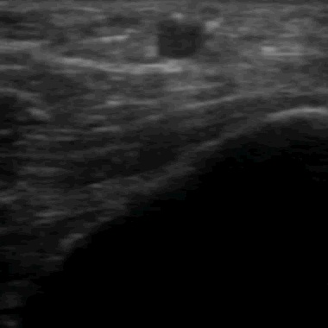
januari
23
A
Data akuisisi dengan Pak Made dengan subjek saya sendiri menggunakan LOGIQ C5
Data terbaik menggunakan:
Frekuensi 11 MHz
Depth 2 cm
Gain 60
Fokus Menyesuaikan agak keatas
File disimpan di:
D:\DATA\Institut Teknologi Sepuluh Nopember\MATERI\SEMESTER VIII\Tugas Akhir\Video USG\Sample 23.01.20.C5P

Slide 31
januari
22
Belajar Video tutorial Machine Learning oleh
TeknoMerdeka
Minggu Ketiga - Belajar Machine Learning
https://www.youtube.com/watch?v=zDiAuO3S1EI&list=PLxBhf17jrfxGCKeW0q9_Ov63MMChhO1DI
Minggu Keempat - Ensemble Machine Learning
https://www.youtube.com/watch?v=tkV6jmQkSNM&list=PLxBhf17jrfxGqSCPhh1D4dTnp27OS8kHO
File disimpan pada colab.research.com
CobaPython.ipynb

Slide 32
januari
21
Belajar Video tutorial Machine Learning oleh
TeknoMerdeka
Minggu Ketiga - Belajar Machine Learning
https://www.youtube.com/watch?v=zDiAuO3S1EI&list=PLxBhf17jrfxGCKeW0q9_Ov63MMChhO1DI
File disimpan pada colab.research.com
CobaPython.ipynb

Slide 33
januari
20
Belajar Video tutorial Machine Learning oleh
TeknoMerdeka
Minggu Kedua - Data Frame with Pandas
https://www.youtube.com/watch?v=06cjWxfk-Zc&list=PLxBhf17jrfxEFnWyV4nuRZ24MglbAjZTE
File disimpan pada colab.research.com
CobaPython.ipynb

Slide 34
januari
18
Belajar Video tutorial Machine Learning oleh
TeknoMerdeka
Playlist dari Minggu Pertama - DASAR PYTHON
https://www.youtube.com/watch?v=AtBjVvV_iuM&list=PLxBhf17jrfxHPnsYcvAaKYNGJibiaeIO_
File disimpan pada colab.research.com
CobaPython.ipynb

Slide 35
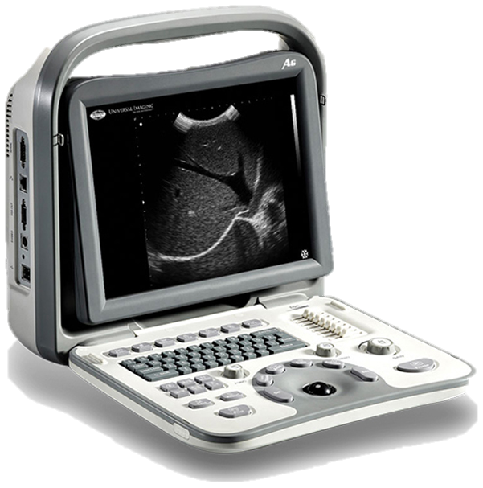
januari
17
Manual Sonoscape dari awal karena belum pernah disentuh -> probe sempat hilang
TERNYATA PROBE TIDAK COCOK
HANYA ADA PROBE CONVEX ARRAY
RADIAL ARTERY DIDAPATKAN DENGAN:
PROBE LINEAR ARRAY

Slide 36
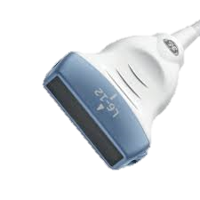
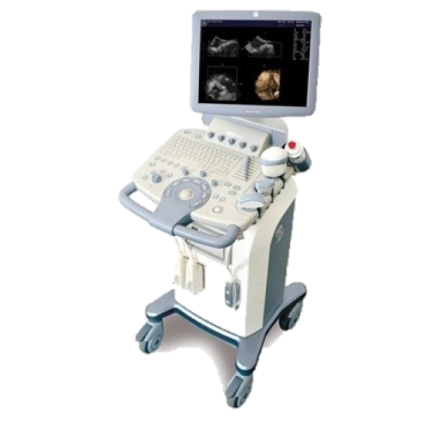
januari
16
Coba pengambilan data USG General Electric LOGIQ C5 Premium
Probe L6-12 Linear Array Transduser
Gel Ultrasound
Prosedur Saving VIDEO LOGIQ C5
Balur Probe dengan Gel Ultrasound
Scanning di Radial Arteri tangan kanan
Rekam video dengan menekan tombol Store
Masuk dalam Cine Loops Mode
Set start dan end point dengan tombol di USG
Simpan dengan menekan tombol Store 2 kali
Lalu klik tombol Patient -> Active Images -> Select -> Save to USB
CATAT FREKUENSI DAN GAIN!!! -> HASIL TERBAIK 60 MHz dan Gain 80
Frekuensi berpengaruh pada kejelasan, gain pada keterangan keseluruhan citra

Slide 37
januari
13
Belajar radial artery di yutub
Ulnar and Radial Arteries, Dr Adel Bondok
https://www.youtube.com/watch?v=45O-RcGtVUg
Episode 004 - Tips For Radial Arterial Line Placement
https://www.youtube.com/watch?v=g4kpvC0jt0s 4:35
"Arterial Line Placement" by James DiNardo, MD, FAAP for OPENPediatrics
https://www.youtube.com/watch?v=3z9vHu4r6HE 17:16

Slide 38
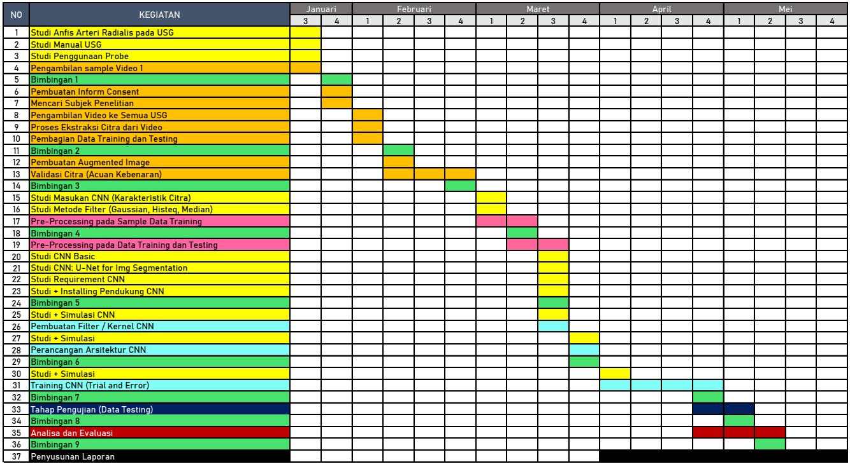
januari
09
Buat timeline detail disetor ke Pak Hilman

Slide 39
Desember
29
Belajar Unet CNN
https://towardsdatascience.com/u-net-b229b32b4a71
https://ujjwalkarn.me/2016/08/11/intuitive-explanation-convnets/

Slide 40
Desember
27
YOK START TA
Segmentasi Gambar Ultrasound Arteri Radialis Menggunakan Convolutional Neural Network untuk Akses Insersi Arteri

Slide 41
Desember
19
SEMINAR PROPOSAL
Metode keseluruhan kurang menjawab tujuan
Usahakan bisa menentukan posisi xyz
Bentuk citra real time dan dapat terlihat jarumnya
SEMANGAT REVISI 27 DESEMBER 2019

Slide 42
Desember
11
Belajar Deep Learning dengan TensorFlow di YouTube :
https://www.youtube.com/watch?v=6g4O5UOH304
Install tensorflow 2.0
pip install –q tensorflow==2.0.0-alpha0
Pip install matplotlib
Pip install pandas

Slide 43
Desember
07
Bertemu dengan Pak Made membahas final proposal :
Sebaiknya jangan dicantumkan 3D visualisasi karena alat belum siap terkait akurasi alat (kamera) yang error 1 mm.
Proposal sampai segmentasi menggunakan CNN U-Net saja
Perbaikan proposal : Gambar uji enhancement kalau bisa pakai data asli ambil di USG AJ Modalitas pake 2 alat, USG AJ + USG Pak Made supaya metode robust Visualisasi 3D dihapus Akuisisi diubah mengambil video lalu di ekstrak bdskn frame lalu di sampling Tidak usah menampilkan coding, tampilkan algoritma saja kalau ada Timeline dibuat 6 bulan + lebih dijabarkan lagi supaya lebih terbayang
MULAI COBA KE TEKNIS : PELAJARI UNET kalau bisa pas seminar sudah ada hasil Unet awal walaupun belum sempurna dalam bentuk semantic

Slide 44
MAAP GAADA PROGRESS :( YOK LAGI YOK FOKUS

Slide 45
OKTOBER
11
Bertemu dengan Pak Tri membahas progress
Saran :
Dataset diambil minimal 100, buat consent
Kalau bisa ditambahkan rekonstruksi 3D menggunakan program Pak Made
Pengambilan Segmentasi di sarankan menggunakan Deep Learning karena sedang trend dan nilai plus

Slide 46
September
26
Baca Paper :
[Anesthesiology Procedure] An Anesthesiologist's Perspective of Radial Artery Catheterization
[Ischemia Complication after Radial Arterial Cannulation]
[Cannulation Procedure Brief]
[Allen Test for Radial Artery Access]
[U-Net CNN] Segmentation for Biomedical Image
Introduction Deep Learning with MATLAB

Slide 47
September
25
Baca Paper :
[Contrast Enhancement] Lumen Segmentation and Motion Estimation in B-Mode and Contrast Enhanced Ultrasound Images of the Carotid Artery in Patients With Atherosclerotic Plaque
[Enhancement + Segmentation] An Integrated System for the Segmentation of Atherosclerotic Carotid Plaque Ultrasound Video
Progress PROPOSAL

Slide 48
September
20
Baca Paper :
Real-Time Automatic Artery Segmentation, Reconstruction and Registration for Ultrasound-Guided Regional Anaesthesia of the Femoral Nerve
Automatic Fetal Head Circumference Measurement in Ultrasound Using Random Forest and Fast Ellipse Fitting
Progress PROPOSAL

Slide 49
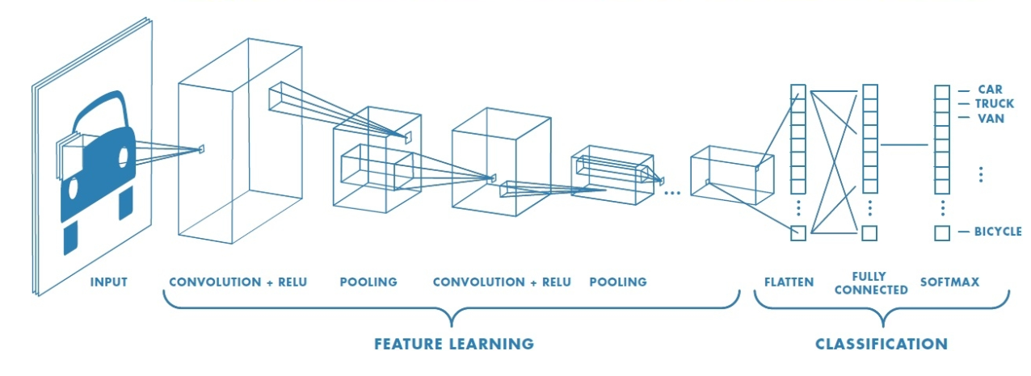
September
19
Belajar Deep Learning di MIT Channel : Alexander Amini
https://www.youtube.com/watch?v=5v1JnYv_yWs&list=PLtBw6njQRU-rwp5__7C0oIVt26ZgjG9NI
Convolution Neural Network : Siraj Raval (YT dan Jupyter Notebook)
https://www.youtube.com/watch?v=FTr3n7uBIuE

Slide 50
September
17
Belajar AI di Channel Siraj Raval
https://www.youtube.com/watch?v=DCcmFXXAHf4&list=PL2-dafEMk2A5bL3R2_esW9WbFFJ_H4K7K
Cari-cari database tpi gak ktemu-ktemu
Tanya ke Pak Made bsok + tetep blajar AI

Slide 51
September
15-16
Sakit, tapi minggu ngerjain tugas Wastek

Slide 52
September
14
Progress Buku KP : Program Konversi

Slide 53
September
13
Asistensi ke Pak Arifin :
Tentukan Metode dan Cantumkan pada Judul Besar, minggu depan progress proposal TA
Jadwalkan ketemu Pak Made buat bahas hasil belajar
Bahan belajar : ElliFit, Random Forest, Hough Transform, CNN Gas Tipis
Karakter biar Enjoyable ada 5 pandangan hidup :
Seni Agama Politik Cinta Seks https://youtu.be/dEN-zk9epag Joko Anwar

Slide 54
September
12
FULL KELAS
Ketemu Pak Tri konsultasi TA
BME Awards

Slide 55
September
11
Download 10 Paper Terkait Pra-TA di IEEEXplore :
[CNN Enhancement] RACE-net A Recurrent Neural Network for Biomedical Image Segmentation
[CNN] Automatic Estimation of Fetal Abdominal Circumference From Ultrasound Images
[ELLIPSE] Automatic Fetal Head Circumference Measurement in Ultrasound Using Random Forest and Fast Ellipse Fitting
[ELLIPSE] Real-Time Automatic Artery Segmentation, Reconstruction and Registration for Ultrasound-Guided Regional Anaesthesia of the Femoral Nerve
[FCNN] Ultrasound Image Segmentation A Deeply Supervised Network with Attention to Boundaries
[KALMAN] Automatic Muscle Fiber Orientation Tracking in Ultrasound Images Using a New Adaptive Fading Bayesian Kalman Smoother. IEEE Transactions on Image Processing
[MC CNN] Multi-task Cascade Convolution Neural Networks for Automatic Thyroid Nodule Detection and Recognition
[SSD CNN] Colonic Polyp Detection in Endoscopic Videos With Single Shot Detection Based Deep Convolutional Neural Network
[TEMPLATE MATCHING] Automatic Detection of Lumbar Anatomy in Ultrasound Images of Human Subjects. IEEE Transactions on Biomedical Engineering
[TEMPLATE MATCHING] Development of compact portable ultrasound robot for home healthcare

Slide 56
September
9
Ngerjain wastek Screenshot classroom
Buat akun
Google Drive
Create Class
Posting Announcement

